Slide 1
위험성 평가 회의
23.05.15~ 23.06.11
부암2차 비스타동원 아트포레 신축공사현장

Slide 2
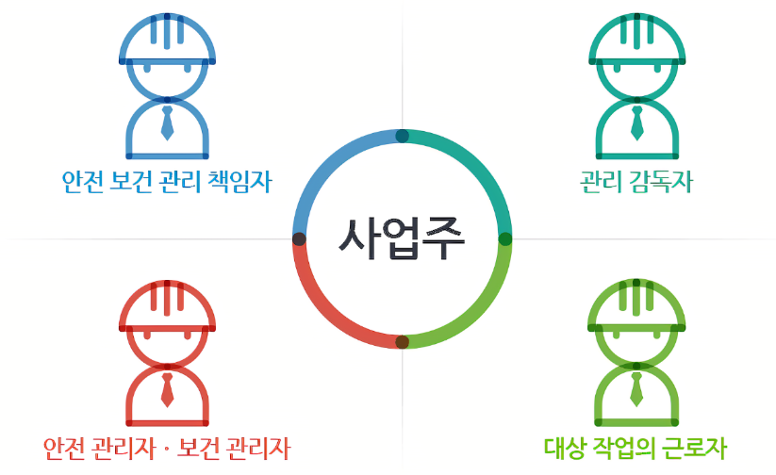
◆ 위험성평가 실시에 관한 사항 (산업안전보건법 36조)
[산업안전보건법 제36조(위험성평가)]
사업주는 업무에 기인하는 유해·위험요인을 찾아내어 위험성을 결정하고, 그 결과에 따라 이 법과 이 법에 따른 명령에 의한 조치를 하여야 하며, 근로자의 위험 또는 건강장해를 방지하기 위하여 필요한 경우에는 추가적인 조치를 하여야 한다.
✦ 위험성평가 대상 - 현장 내에서 진행되는 모든작업
- 위험성평가는 누락되는 공종이 발생하지 않도록 하여야 하며, 작업단계 발생되는 추가 위험요인은 별도 위험성평가를 실시하여야 한다.
✦ 위험성평가 주기 - 4주간 1회 실시
✦ 근로자 전파교육 - 4주간 위험성평가 실시 후 전 근로자 전파교육 실시
✦ 안전대책 이행여부 점검 - 일일 안전점검 실시
- 시정지시 및 조치여부 F/B
✦ 위험성요인 도출 시 반드시 근로자의 의견을 반영하고 협력사 현장소장의 충분한 경험을 바탕으로 한 선택과 집중 요망
◆ 사업주와 수급인 또는 수급인 상호간의 연락방법 및 작업공정의 조정

Slide 3
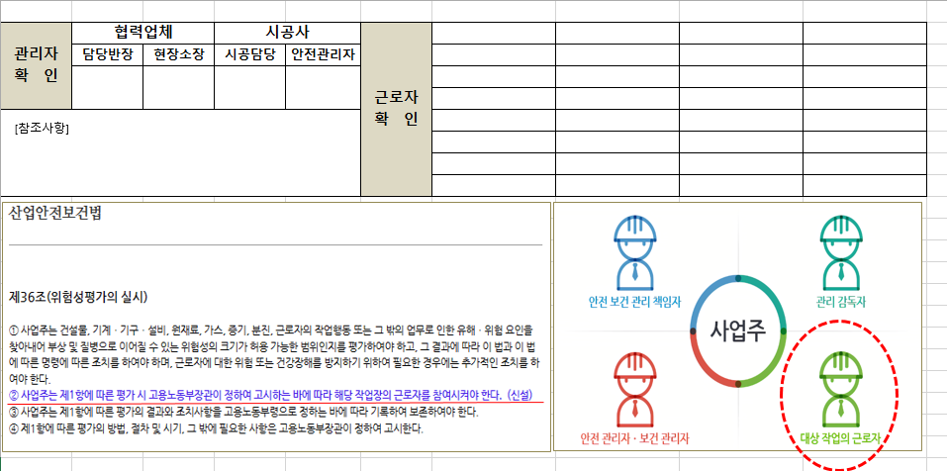
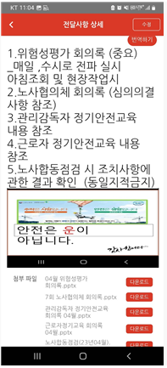
◆ 위험성평가 실시에 관한 사항 (산업안전보건법 36조)
전 근로자 서명 기재 후 게시
전 근로자 서명이 누락되는 경우를 위한 대비

Slide 4
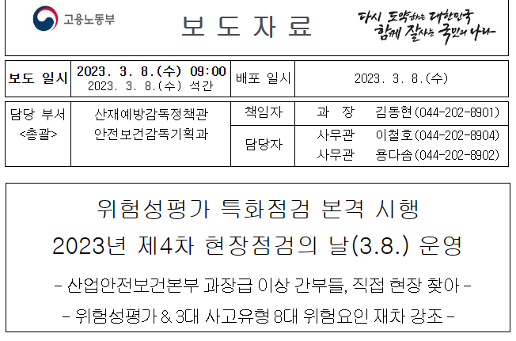
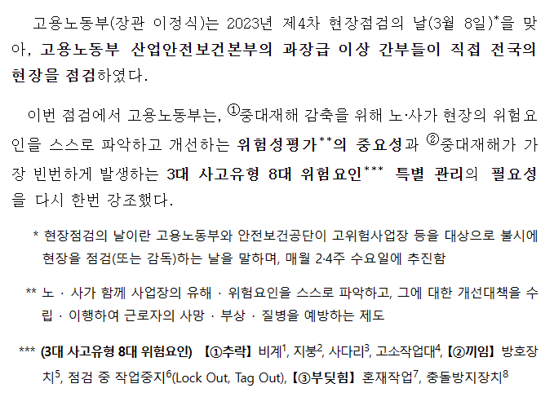
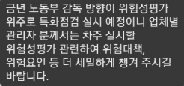
◆ 위험성평가 실시에 관한 사항 (산업안전보건법 36조)

Slide 5
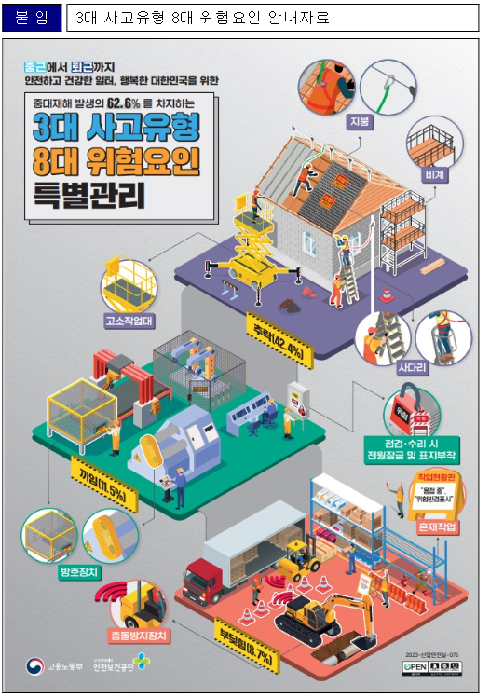
◆ 위험성평가 실시에 관한 사항 (산업안전보건법 36조)
1대 추락
1)비계
2)지붕
3)사다리
2대 끼임
4)방호장치
5)점검 중 작업중지
3대 부딪힘
7)혼재작업
8)충돌방지장치

Slide 7
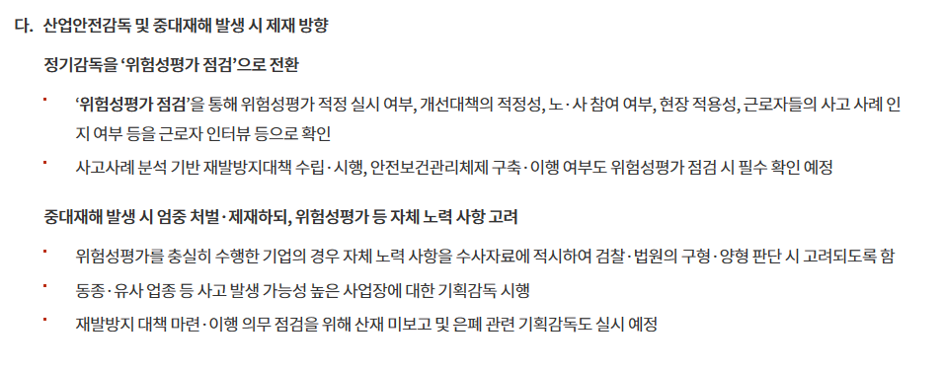

Slide 9
현장통 관련사항
모바일 안전보건 어플리케이션

Slide 10
◆ 현장통 전달 및 공지사항
위험성평가 및 사고사례전파에 관한 사항
중대재해 감축 로드맵 핵심내용

Slide 11
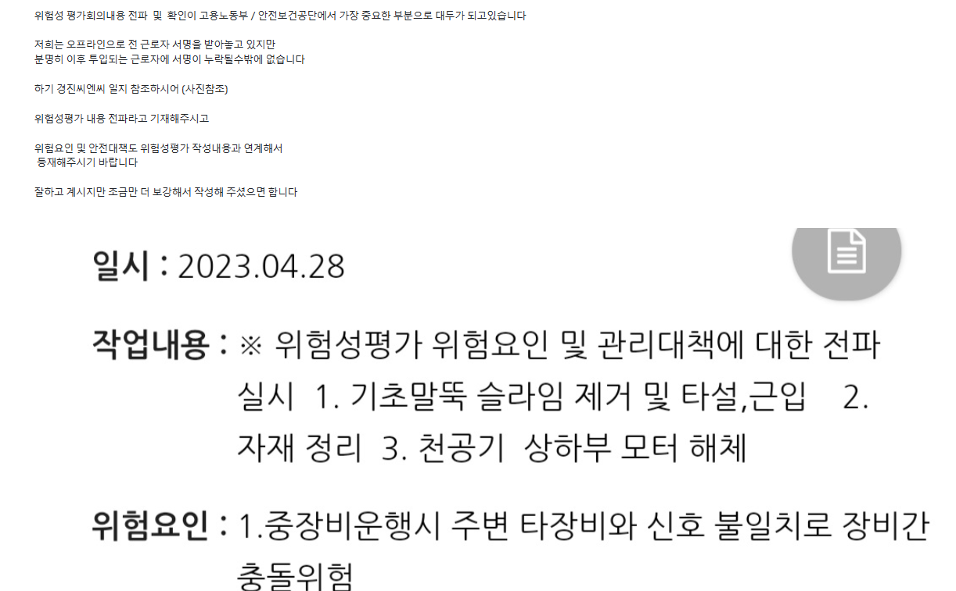
◆ 현장통 전달 및 공지사항
아침조회 시 위험성평가표 내용 전파에 관한 사항 (전 근로자 대상이며 전 근로자 참여)
중대재해 감축 로드맵 핵심내용

Slide 12
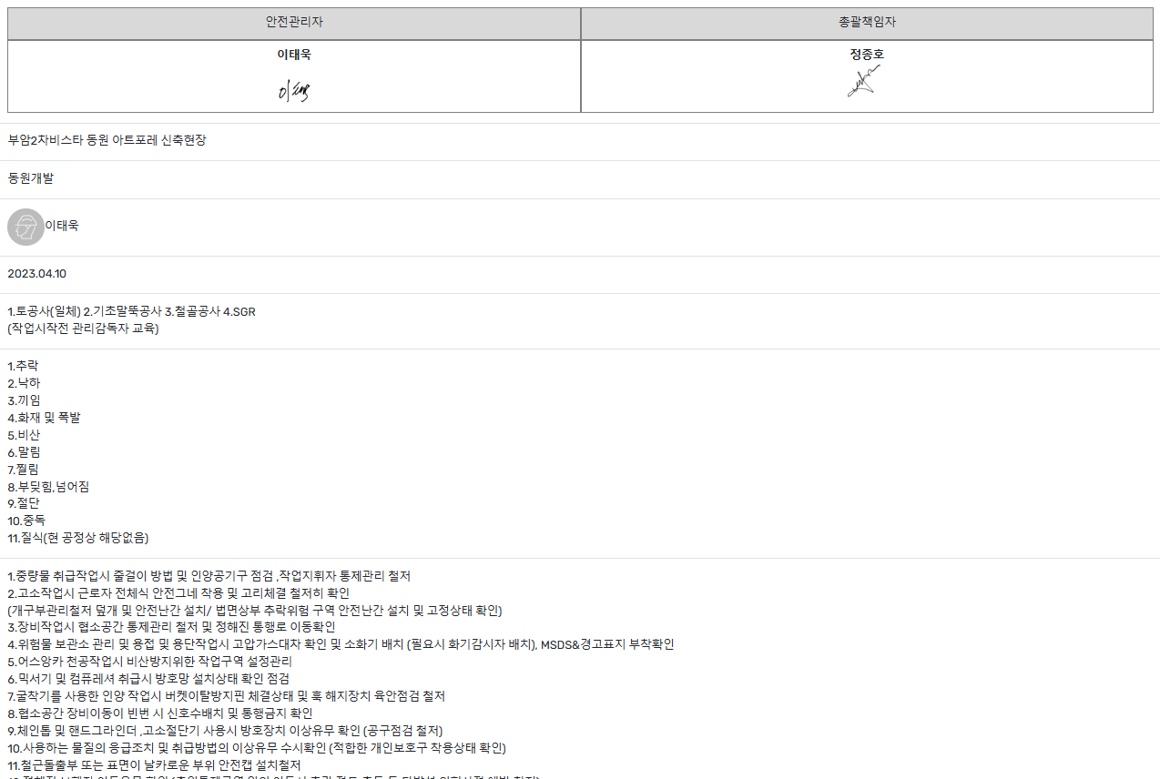
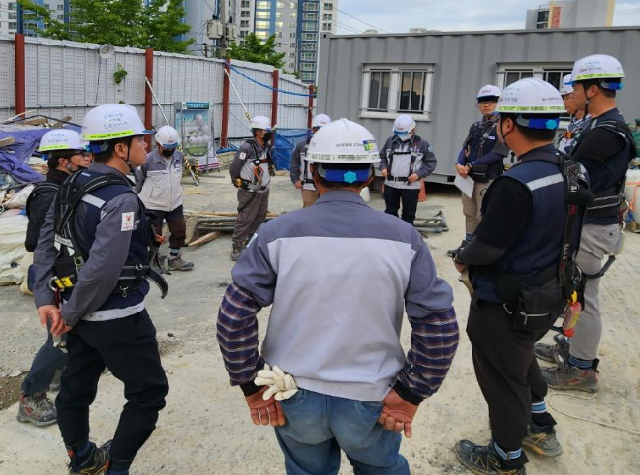
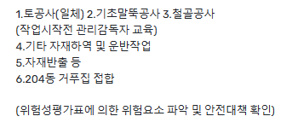
◆ TBM 활동 시 위험요인 및 안전대책 전파 (위험성평가 회의내용 전파)
위험성평가표에 의한 안전대책 매일 확인 전파

Slide 13
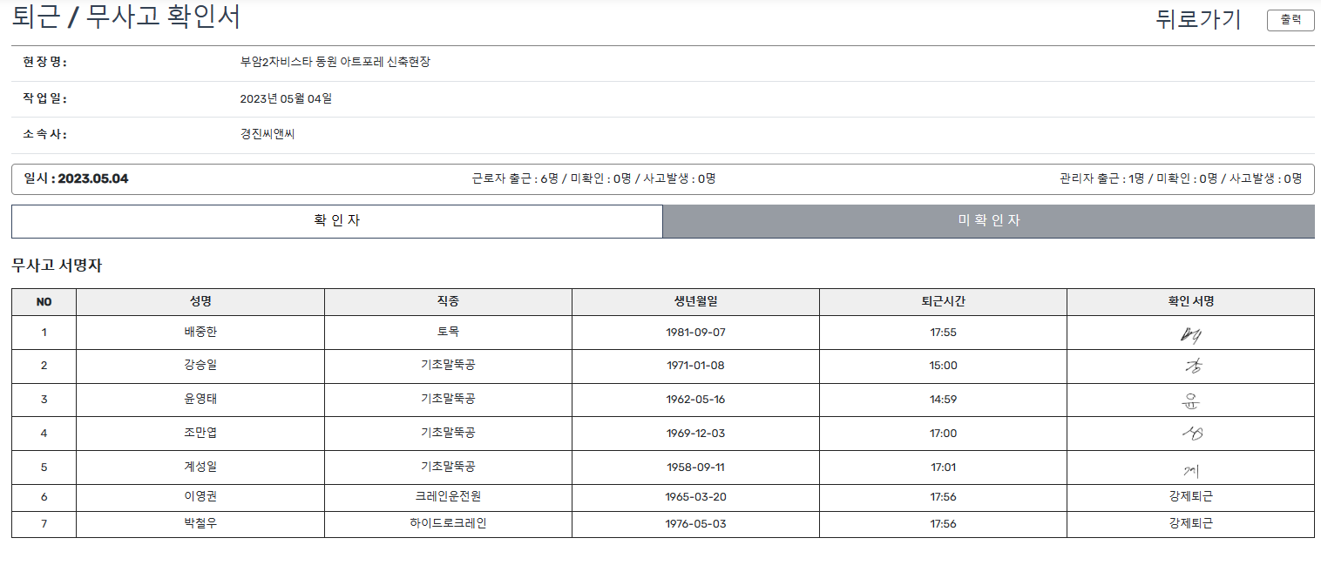
◆ 퇴근/ 무사고 확인서 확인철저

Slide 14
목 차
전회 차 Feedback
금회 위험성평가 발표(협력사별)
전달사항 및 공지사항
건의사항 및 경영자 검토
1
- 공사팀장 또는 안전관리자
1
2
- 협력사 소장/관리감독자/안전관리자/현장소장
2
- 공사팀장 및 안전관리자
3
- 현장 내 전 구성원/현장소장
4

Slide 16
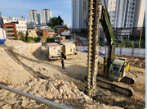
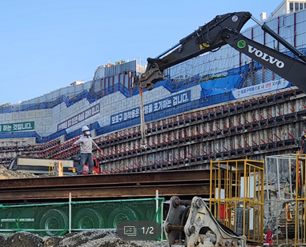
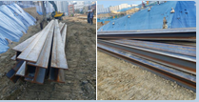
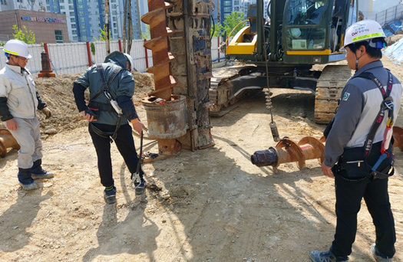
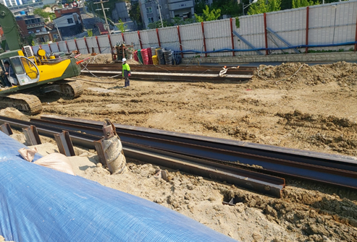
1.전회 차 Feedback
관리대상-㈜재광건설
빔 하역 및 근입작업
빔 적재상태 미흡
빔이 전도 및 붕괴되지 않도록 적재 시 수평상태 및 지반평탄상태 등 확인 필요
차후에도 지속적인 점검 및 확인.
빔 운반 및 하역작업이 많을 것으로 예상되며 위험성평가 시 A등급으로
유지관리.

Slide 17
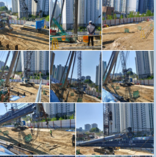
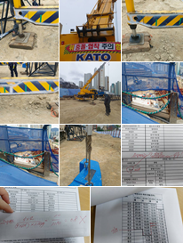
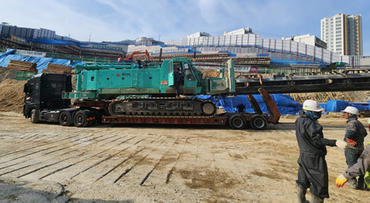
1.전회 차 Feedback
관리대상-㈜경진씨엔씨
항타기 및 이동식크레인 반출

Slide 18
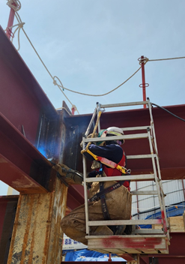
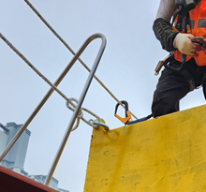
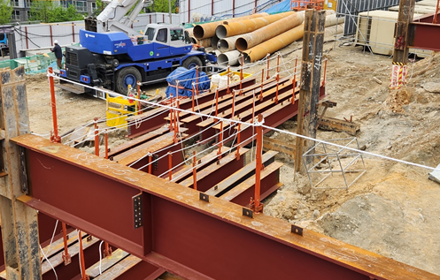
1.전회 차 Feedback
관리대상-㈜신성메가텍
철골상부작업

Slide 19
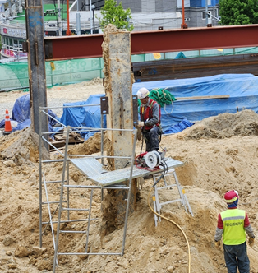
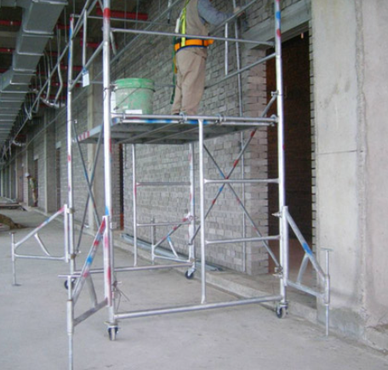
1.전회 차 Feedback
전회 차 우수 or FEED BACK
이동식 틀비계 조립상태 및 사용상태 불량으로 추락위험 (조립기준 미 준수 임의작업)
Ex)타 현장 예시
조립기준에 적합하게 설치하여 사용하고 사용 전 안전보건팀에 확인절차 준수 및 임의사용 금지.
재 적발 시 전 근로자 및 관리감독자 2시간 특별교육예정.

Slide 20
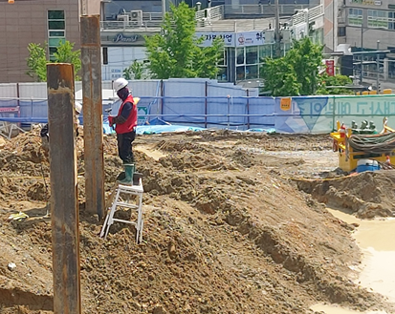
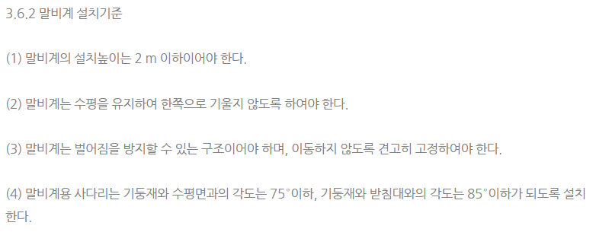
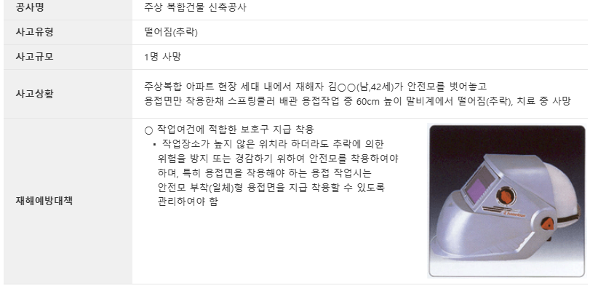
1.전회 차 Feedback
전회 차 우수 or FEED BACK
말비계 사용방법 불량으로 인한 추락위험

Slide 21
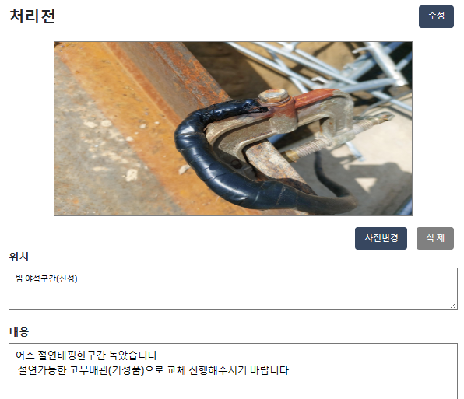
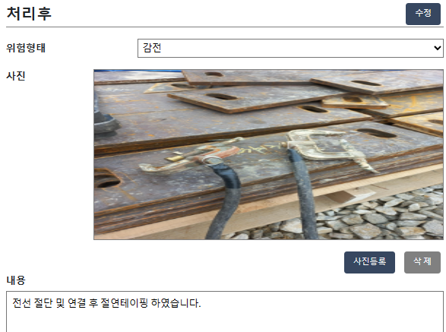
1.전회 차 Feedback
전회 차 우수 or FEED BACK
어스 접촉부 절연테이핑 변형으로 인한 감전위험
위험 치워줘

Slide 22
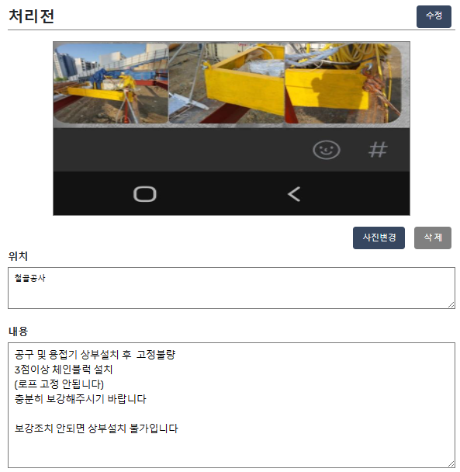
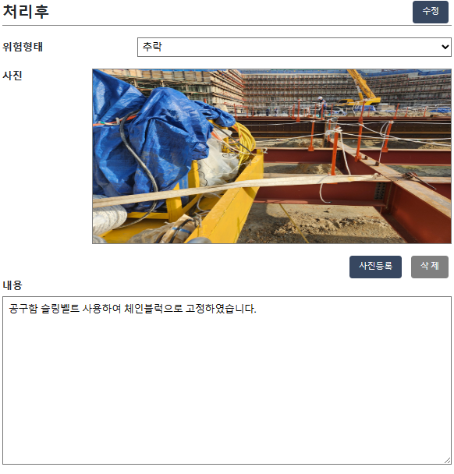
1.전회 차 Feedback
전회 차 우수 or FEED BACK
철골상부 용접기 및 공구함 고정불량으로 낙하위험
위험 치워줘

Slide 23
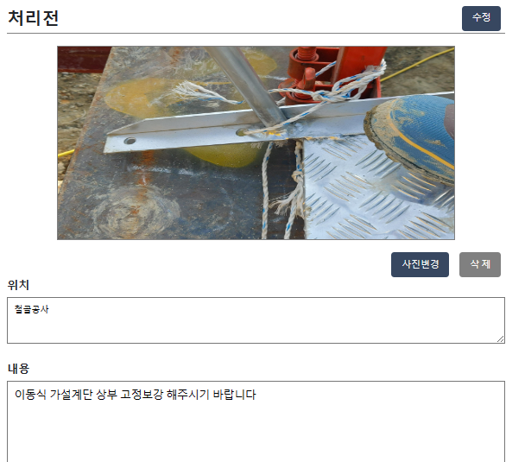
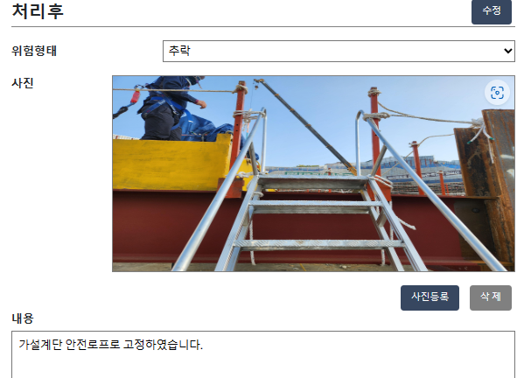
1.전회 차 Feedback
전회 차 우수 or FEED BACK
철골상부 가설계단 고정조치 불량으로 인한 추락위험
위험 치워줘

Slide 24
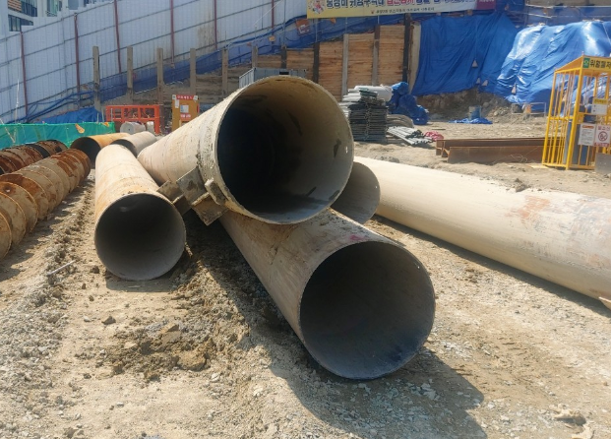
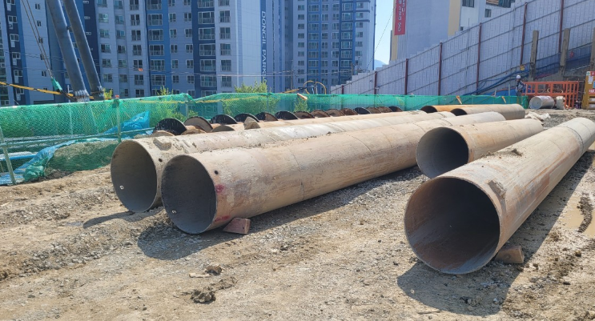
1.전회 차 Feedback
전회 차 우수 or FEED BACK
케이싱 적재상태 불량으로 인한 충돌 및 협착위험
적재상태 시정조치

Slide 25
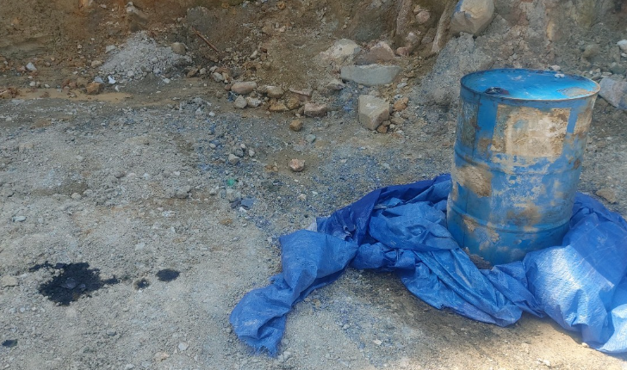
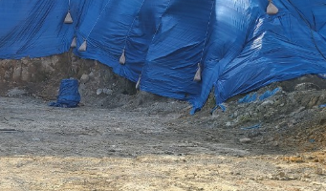
1.전회 차 Feedback
전회 차 우수 or FEED BACK
유류통 지정된 장소 보관불량으로 인한 화재위험
지정된 장소 이동완료

Slide 26
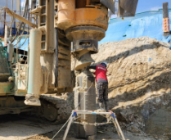
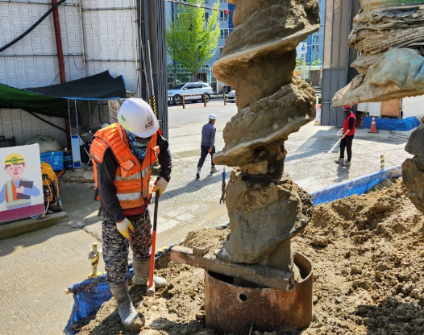
1.전회 차 Feedback
전회 차 우수 or FEED BACK
스크류 하부 작업 시 상부 낙석 등으로 인한 낙하물에 의한 충돌위험

Slide 27
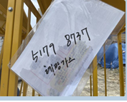
1.전회 차 Feedback
전회 차 우수 or FEED BACK
스마트 MSDS QR 보관상태불량 (메모장으로 사용)
1.해당업체 위험물 저장소 철저하게 관리
확인점검 예정
2.재 적발 시 전 근로자 및 관리자 특별교육
2시간 실시 (MSDS교육)
*기본이 되어있지 행동은 지속적인 교육실시

Slide 28
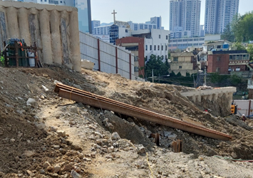
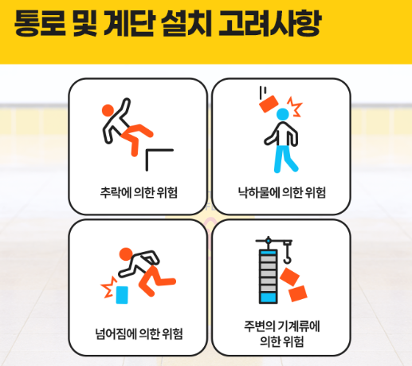
1.전회 차 Feedback
전회 차 우수 or FEED BACK
이동통로 내 자재적재로 인한 추락, 전도위험

Slide 29
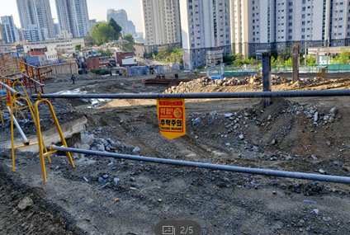
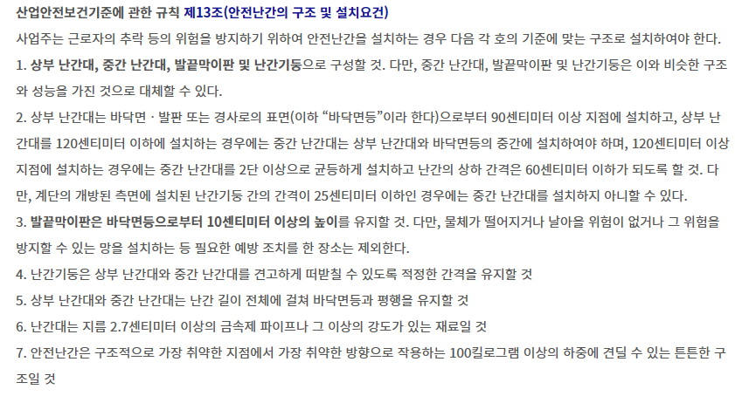
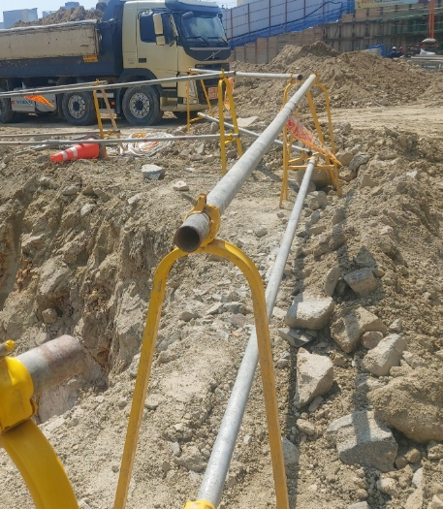
1.전회 차 Feedback
전회 차 우수 or FEED BACK
A형 난간 설치 후 고정불량으로 인한 추락위험

Slide 30
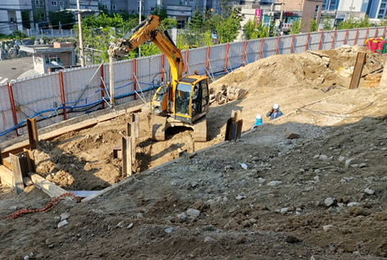
1.전회 차 Feedback
전회 차 우수 or FEED BACK
토류판 설치구역 낙하 및 추락위험
위험요소
1.경사로 구간 이동 시 넘어지면서 하부로 떨어짐
2.상부 낙석 등의 낙하물에 의한 가시설 근로자
부딪힘 위험
안전대책
1.안전난간 설치 등 추락방지조치 (출입통제)
2.안전난간 하부 낙하물 방지에 대한 방호조치
3.상부 낙하우려 낙석 등 정리

Slide 31
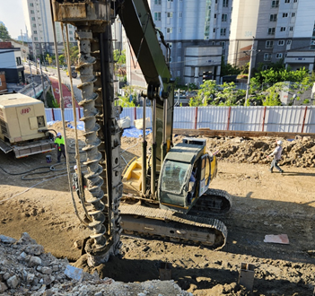
1.전회 차 Feedback
전회 차 우수 or FEED BACK
장비운전원 운전석 이탈, 관리 불량

Slide 32
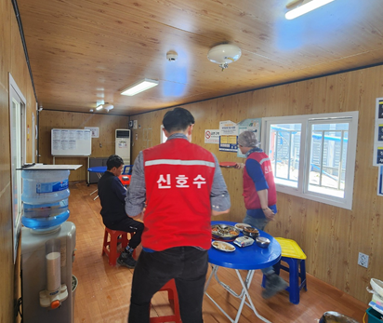
1.전회 차 Feedback
전회 차 우수 or FEED BACK
근로자 휴게실 식사 후 청소 및 정리정돈 불량
목적 외 사용

Slide 33
1.전회 차 Feedback
전회 차 우수 or FEED BACK
위험물 보관소 관리상태 불량
위험 치워줘

Slide 34
1.전회 차 Feedback
전회 차 우수 or FEED BACK
현장 내 출입하는 근로자 복장 불량
1.신규교육 전 투입 근로자 복장확인 불량
2.차후 재 발생 시 해당 팀 관리자 전원 동영상
교육실시
*자체적으로 협력사별 관리필요

Slide 35
1.전회 차 Feedback
전회 차 우수 or FEED BACK
낙석위험 구역 통제구역 설정관리 미 실시

Slide 36
1.전회 차 Feedback
전회 차 우수 or FEED BACK
집수정 개구부 난간 미 설치로 인한 추락, 전도위험
안전시설물 설치 전까지 임시조치
-차후 실직적인 대책 및 조치현황에 관한
해결책 필요

Slide 37
1.전회 차 Feedback
전회 차 우수 or FEED BACK
가설전선 침수로 인한 감전위험
작업구역이 넓다보니 전선거치대 기능상실
-실질적인 대책이라고 볼 수 없음
-전선을 짧게 사용하고 작업구역을 관리할 수
있을 정도로 좁게 만들 필요성 있고,
-또는 부착식 전선거치대를 활용할 것
(고정부위가 마땅치 않음)
-근본적인 관리가 가능한 대책이 필요

Slide 38
1.전회 차 Feedback
전회 차 우수 or FEED BACK
단차구간 추락 및 전도위험
단차구간 출입통제역 및 추락방지시설물 설치관리 철저히 이행필요

Slide 39
1.전회 차 Feedback
전회 차 우수 or FEED BACK
철근 돌출부 방호시설 미 설치로 인한 찔림위험 (전도, 충돌)

Slide 40
1.전회 차 Feedback
전회 차 우수 or FEED BACK
이동통로 미 설치 추락, 전도위험

Slide 41
1.전회 차 Feedback
전회 차 우수 or FEED BACK
위험물 보관소 조속히 구매
자재적재상태 불량

Slide 42
1.전회 차 Feedback
전회 차 우수 or FEED BACK
계단 상부 고정상태 불량
계단 하부 고정상태 불량

Slide 43
1.전회 차 Feedback
전회 차 우수 or FEED BACK
통행로 확보불량
사다리 고정상태 불량,통제구역설정 미흡

Slide 44
1.전회 차 Feedback
전회 차 우수 or FEED BACK
양수기 절연조치 불량
고압살수기 접지 단락

Slide 45
위험치워줘 미 처리건
:

Slide 46
전회 차 경영자 검토
1.각 공정별 위험요소 확인 및 안전대책 실행 강화 철저
2.위험성평가 회의 내용 전 근로자 전파 실시
3.중량물 취급작업계획서 검토 및 확인 절차 철저
4.토공사 관련 추락구역 안전시설물 설치기준 준수 및 선제적 대응으로 사전확인 (설치 후 유지관리 )
5.장비작업 구역 통제 (신호수 및 작업지휘자에 의한 통제관리)

Slide 47
동종업종 사고사례 및 안전대책

Slide 48
[사고사례 및 안전대책]

Slide 49
[사고사례 및 안전대책]

Slide 50
[사고사례 및 안전대책]

Slide 51
[사고사례 및 안전대책]

Slide 52
[사고사례 및 안전대책]

Slide 53
[사고사례 및 안전대책]

Slide 54
[사고사례 및 안전대책]

Slide 55
[사고사례 및 안전대책]

Slide 56
[사고사례 및 안전대책]

Slide 57
[사고사례 및 안전대책]

Slide 58
[사고사례 및 안전대책]

Slide 59
[사고사례 및 안전대책]

Slide 60
[사고사례 및 안전대책]
재발방지대책
1.작업발판 고정상태 수시 확인 점검
2.생명줄 걸이대 부착시설 미 설치

Slide 61
23년 07월01일 산안법 개정
(굴착기 안전규정개정)

Slide 62
3.공지사항

Slide 63
3.공지사항

Slide 64
3.공지사항

Slide 66
2.금회 차 위험성평가
협력사 위험성평가 발표 및 검토의견 발표
[재광건설]
■ 4주간 위험성 평가표

Slide 67
2.금회 차 위험성평가
협력사 위험성평가 발표 및 검토의견 발표
[재광건설]
■ 4주간 위험성 평가표

Slide 68
2.금회 차 위험성평가
협력사 위험성평가 발표 및 검토의견 발표
[재광건설]
■ 4주간 공정표

Slide 69
2.금회 차 위험성평가
협력사 위험성평가 발표 및 검토의견 발표
[경진씨엔씨]
■ 4주간 위험성 평가표

Slide 70
2.금회 차 위험성평가
협력사 위험성평가 발표 및 검토의견 발표
[경진씨엔씨]
■ 4주간 위험성 평가표

Slide 71
2.금회 차 위험성평가
위험성평가 발표 및 검토의견 발표
[경진씨엔씨]
■ 4주간 공정표

Slide 72
2.금회 차 위험성평가
위험성평가 발표 및 검토의견 발표
[신성메가텍]
■ 4주간 위험성 평가표

Slide 73
2.금회 차 위험성평가
위험성평가 발표 및 검토의견 발표
[신성메가텍]
■ 4주간 위험성 평가표

Slide 74
2.금회 차 위험성평가
위험성평가 발표 및 검토의견 발표
[신성메가텍]
■ 4주간 공정표

Slide 75
2.금회 차 위험성평가
위험성평가 발표 및 검토의견 발표
[광진개발]
■ 4주간 위험성평가표

Slide 76
2.금회 차 위험성평가
위험성평가 발표 및 검토의견 발표
[광진개발]
■ 4주간 공정표

Slide 77
2.금회 차 위험성평가
위험성평가 발표 및 검토의견 발표
[용마루 건설]
■ 4주간 위험성 평가표

Slide 78
2.금회 차 위험성평가
위험성평가 발표 및 검토의견 발표
[용마루 건설]
■ 4주간 위험성 평가표

Slide 80
3.공지사항 및 전달사항 (일정공유)
* 일정 변경 시 현장통 공지사항으로 전파
No. | 내 용 | 일 자 | 비 고
1 | 관리감독자 교육 | 수시
2 | 근로자 정기안전보건교육 | 수시
3 | 비상사태 대응훈련(추락) | 5/23
4
5
6
7
8
9

Slide 81
비상 대피로
- 대피로
범 례
 | 대피 통로
 | 소화기
 | 유도자
 | 소방차
 | 구급차

Slide 82
(공지사항) 산업안전보건기준에 관한 규칙 제517조(청력보존프로그램의 시행 등)
[청력보존프로그램 결과 공유]
1. 당 현장 내 소음성 난청(D1) 근로자 발생에 따라 전 공종 소음, 분진 등 건강장해 예방 조치 강화 요망.
2. 업체별 보호구지급대장 작성 및 보관 철저 요청 및 소음 발생 작업 시 청력보호구(3M 1100 폼타입 귀마개) 지급할 것.
3. 직업병유소견자(D1)은 원청 뿐만 아니라 협력업체 측에서도 사후관리에 대한 (보호구 지급대장, 안전교육, 건강검진 주기 파악) 등 적극적인 관심이 필요함.

Slide 83
(공지사항) 산업안전보건법 제128조의2(휴게시설 설치)
[휴게시설 설치 의무 대상]
- 적용 대상 업종('22년 8월 18일부터 적용)
- 상시근로자(20인/20억 이상)
- 건설업은 공사 금액 20억 원 이상
- 곧 다가올 혹서기를 대비하여 현장 내 업체별 가설컨테이너,
몽골텐트 설치 계획 등 수립하여 청결하게 관리할 것.

Slide 84
부산광역시 부산진구 황령대로 12(범천동) 이샘병원
일반검진, 배치 전 특수, 특수검진 지정병원

Slide 86
3.공지사항
근로자 일반검진 미실시에 관한 과태료 여기서 중요한 것은 근로자도 과태료 대상!

Slide 87
3.공지사항
근로자 특수검진 미실시에 관한 과태료 여기서 중요한 것은 근로자도 과태료 대상!

Slide 88
산업안전보건법 시행규칙 제202조

Slide 89
3.공지사항
작업환경측정 미 실시에 관한 과태료

Slide 91
4.금회 차 건의사항
특이사항 없음

Slide 92
5.경영자 검토
1.현장 내 안전관리는 우리가족이 투입되어도 안전하다 싶을정도로 철저히 관리할것
2.협소공간 2대이상의 굴착기 투입시 신호수 충돌유무 확인철저 (안전이격거리 확인 )
3.고소작업시 추락사고 예방관리 철저
-혹서기 고소작업 투입근로자 건강상태 수시확인
-온열질환 예방관리 철저
4.현장 내 가설전선 관리 및 점검철저
5.자재 정리 정돈을 최우선 (특히 골조공사)
6.이동통로 확보
7.전달사항 및 공지사항 전 근로자에 전파 실시
8.기설치된 안전시설물 임의해체금지 사전에 보고 후 주변점검완료 후 해체 및 복구철저
9.위험성평가회의 전 근로자 전파 및 매일 작업 시작전 교육철저

Slide 93
[ 위험성평가 회의 사진대지 ]

Slide 94
안전은 운이 아닙니다.

